Slide 1

Въведение в HTML

Slide 2
Малко история
HTML назад във времето –
1991 – HTML споменава се за първи път – Tim Berners-Lee – HTML tags
1993 – HTML (първата публикувана версия в IETF)
1993 – HTML 2 draft
1995 – HTML 2 – W3C
1995 – HTML 3 draft
1997 – HTML 3.2 – “Wilbur”
1997 – HTML 4 – ”Cougar” – CSS
1999 – HTML 4.01 (final)
2000 – XHTML draft
2001 – XHTML (final)
2008 – HTML5 / XHTML5 draft
2011 – feature complete HTML5
http://en.wikipedia.org/wiki/HTML5#Plan_2014

Slide 3

Що е HTML?
Hyper text markup language
Описва съдържанието на web-страницата
Инструменти за разработка – Notepad, Notepad++, Sublime 2/3, NetBeans;
.html – разширение на файла;
отваря се от браузъра, който чрез маркерите разчита записания текст във .html файла и го превръща в web-страница.

Slide 4
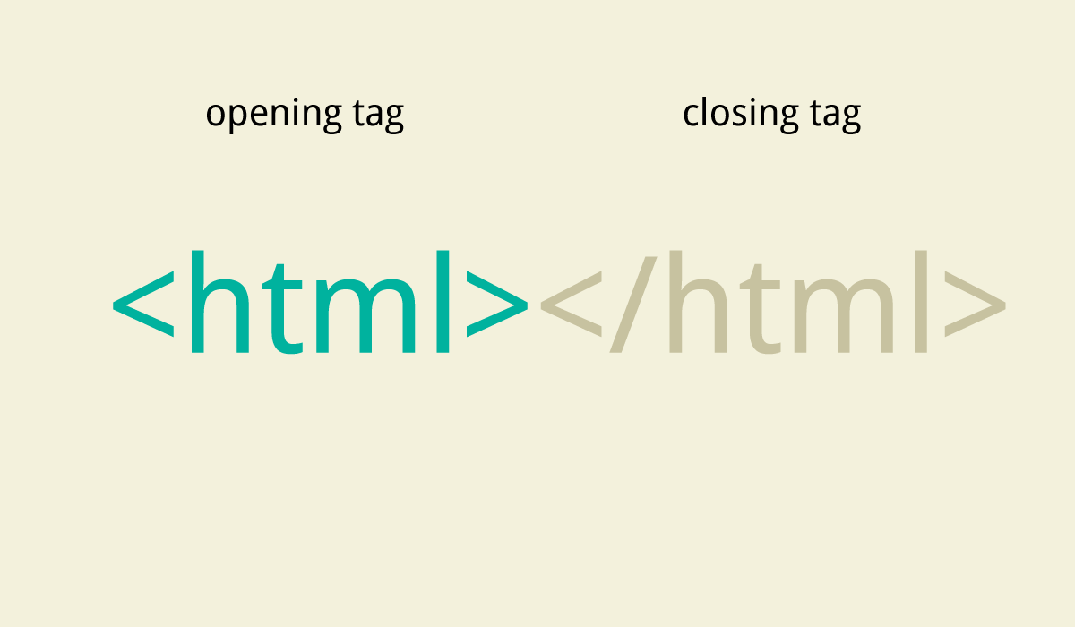
HTML елементи
html елемент =
отварящ таг + /атрибути - евентуално/ + затварящ таг

Slide 5
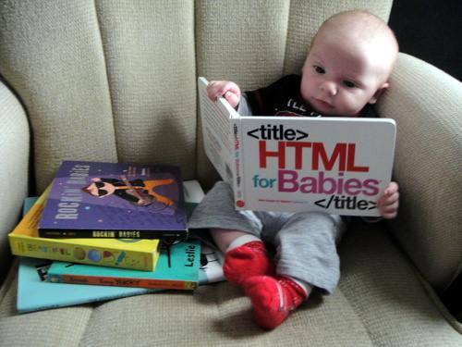
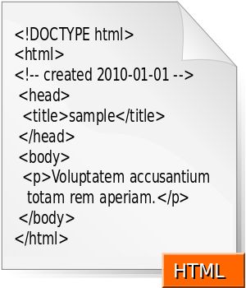
Основна структура на HTML документа
Деклариране на <!DOCTYPE> - инструкция към web-браузъра, относно версията на HTML, използвана във документа.
<!DOCTYPE html> - HTML5
Видове и повече информация
http://www.w3schools.com/tags/tag_doctype.asp
2. <html></html>- отбелязваме началото и края на документа;
3. <head></head> - информация НЕВИДИМА за потребителя;
4. <body></body> - тук разполагаме всичко, което искаме да види потребителя в web страницата

Slide 6

Демо+задачи

Slide 7

Класификация на елементите
такива, които се състоят от отварящ и затварящ таг и атрибути
Атрибути – width, border, style и др.– вписват се в отварящия таг.
<div style="color:blue”> съдържание </div>
<h1> съдържание </h1>
<h2> съдържание </h2>
…
<p> съдържание </p>

Slide 8
Класификация на елементите 2
Атрибутите не са задължителни, но има изключения –
Елементи със задължителни атрибути
<img src="smiley.gif" alt="Smiley face" >
/по изключение img тага няма затварящ таг/
<a href="http://www.w3schools.com">Visit W3Schools.com!</a>

Slide 9
Класификация на HTML елементите 3
Блок/block/ елементи
следващия елемент застава на нов ред в web – страницата
всички <h1>, … до <h6>, <div>, <р> и др.
Inline елементи –
следващия елемент застава на същия ред <img>, <a>, <span> и др.

Slide 10

демо
+
задачи

